Slide 1

Séminaire
Prédiction de la demande d’électricité

Slide 2
Enercoop : spécialiste énergies renouvelables
La variabilité est un enjeu important, que les défenseurs des EnR ne minimisent pas. Mais des solutions existent, et doivent se développer en même temps que la transition énergétique : foisonnement, EnR pilotables, meilleur pilotage de la consommation, stockage
Réponse aux enjeux du développement des ENR - Intermittente/variabilité des ENR

Slide 3



1 – Correction de l’effet température
3 – Prévision de la consommation
2 – Désaisonnalisation

Slide 4
1 – Correction de l’effet température

Slide 5

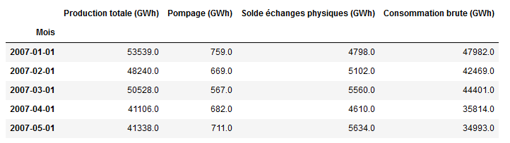
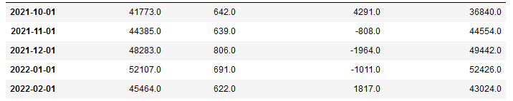
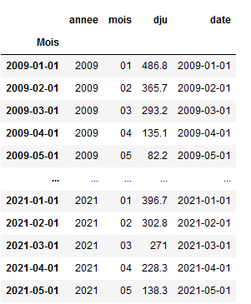
1 – Correction de l’effet température
DONNÉES :
Consommation d'électricité en France en GWh, par mois, sur la période 2007-2022
**************************
Degrés jours unifiés (DJU), en France, Paris,
sur la période 2007-2021
Valeur représentative de l’écart entre la température d’une journée donnée et un seuil de température préétabli, généralement 18 °C.
Sommés sur une période, ils permettent de calculer les besoins de chauffage et de climatisation.

Slide 6
1 – Correction de l’effet température
Relation de corrélation linéaire forte entre la consommation d’électricité et les DJU

Slide 7
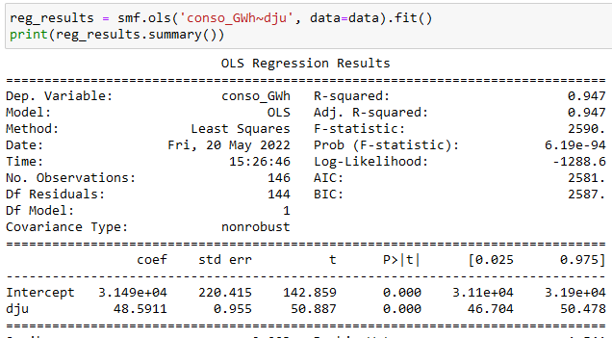
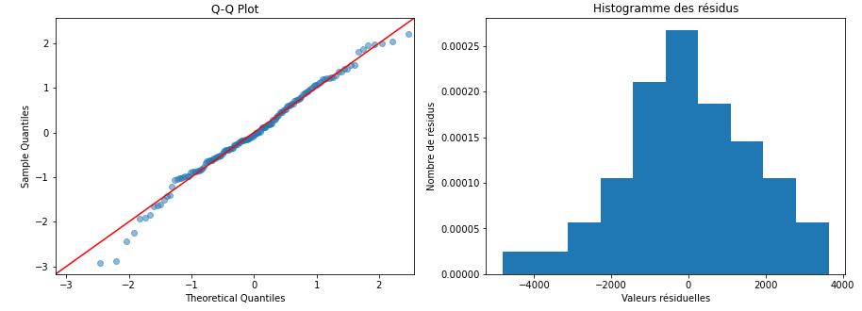
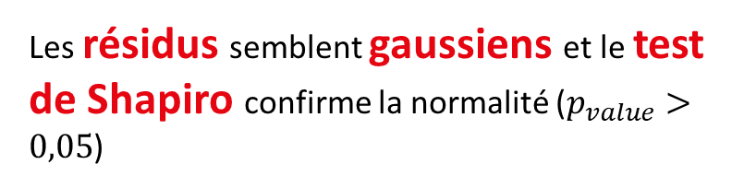
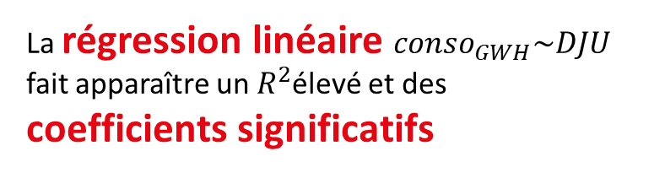
1 – Correction de l’effet température
La régression linéaire $conso_{GWH}\sim DJU$ fait apparaître un $R^{2}$élevé et des coefficients significatifs
Les résidus semblent gaussiens et le test de Shapiro confirme la normalité ($p_{value}>0,05$)

Slide 8
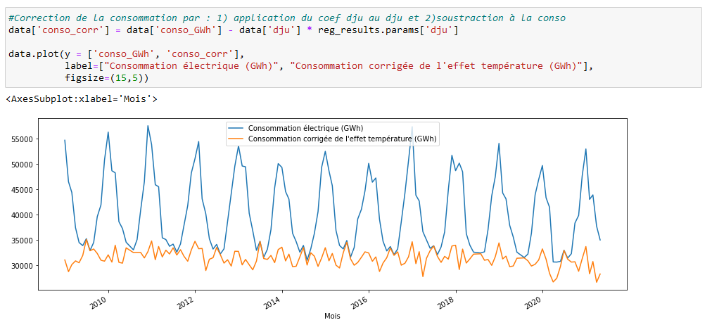
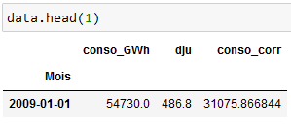
1 – Correction de l’effet température
On peut donc corriger de l’effet température
L’amplitude est largement réduite ce qui confirme que la forte part de la demande d’électricité consacrée au chauffage
On garde la consommation, les DJU et la consommation corrigée

Slide 9
2 – Désaisonnalisation

Slide 10

2 - Désaisonnalisation
Désaisonnalisation via les moyennes mobiles
Combinaison linéaire d'instants passés et futurs de la série temporelle.
Une correction consiste à appliquer une ou plusieurs moyennes mobiles afin de mettre en évidence, estimer, les différentes composantes d'une série temporelle.
L'enjeu est de trouver une moyenne mobile qui laisse la tendance invariante, qui absorbe la saisonnalité et qui réduit le résidu.
La saisonnalité peut ensuite être estimée en travaillant sur la différence entre la série et la tendance ainsi estimée.
2 méthodes : additive & multiplicative

Slide 11
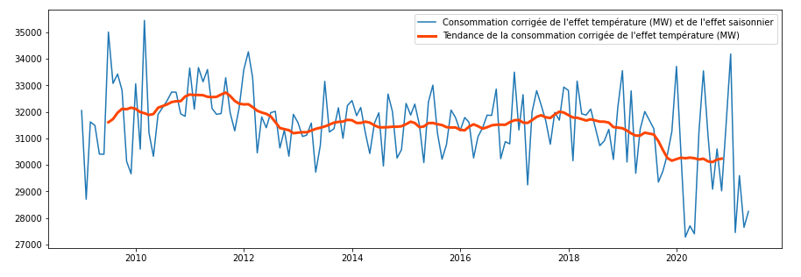
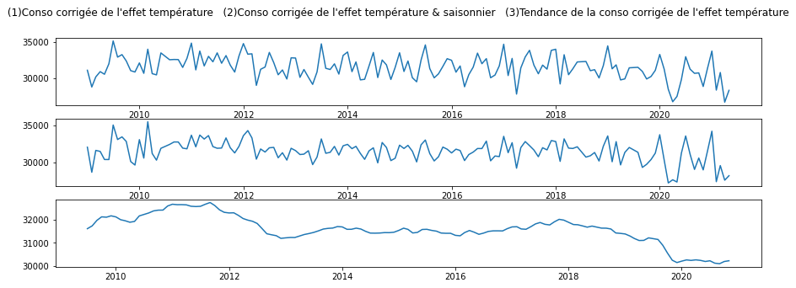
2 - Désaisonnalisation
Tendance corrigée

Slide 12
3 – Prévision de la consommation

Slide 13

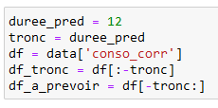
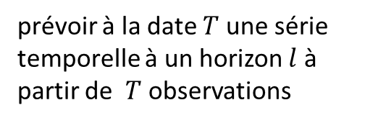
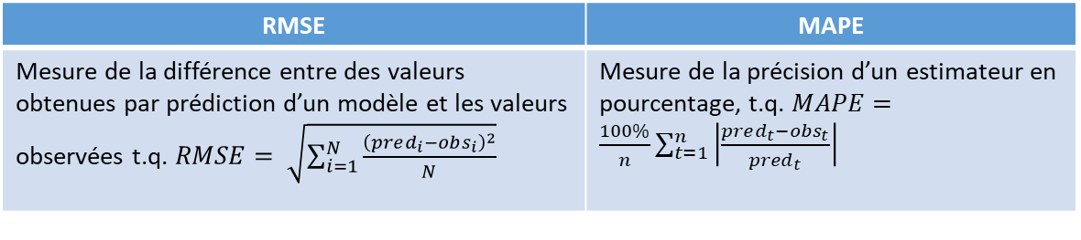
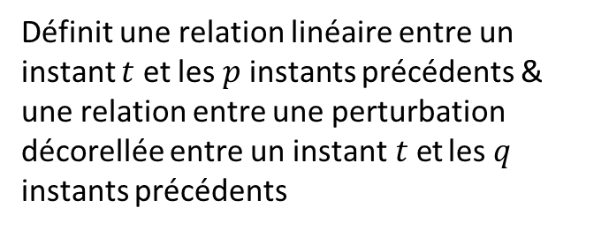
3 – Prévision de la consommation
Holt Winters
Equation de prévision & trois équations de lissage : une pour la série, une pour la tendance et une pour la composante saisonnière
prévoir à la date $T$ une série temporelle à un horizon $l$ à partir de $T$observations
Particularité :
Définit une relation linéaire entre un instant $t$ et les $p$ instants précédents & une relation entre une perturbation décorellée entre un instant$t$et les $q$ instants précédents
Décomposition similaire pour la partie saisonnière
Stationnarisation incluse
SARIMA
Particularité :
RMSE | MAPE
Mesure de la différence entre des valeurs obtenues par prédiction d’un modèle et les valeurs observées t.q. $RMSE= \sqrt{\sum_{i=1}^{N}{\frac{{\left(pred_{i}−obs_{i}\right)}^{2}}{N}}}$ | Mesure de la précision d’un estimateur en pourcentage, t.q. $MAPE=\frac{100\%}{n}\sum_{t=1}^{n}{\left|\frac{pred_{t}−{obs}_{t}}{{pred}_{t}}\right| }$
Indicateurs
& Paramètres

Slide 14
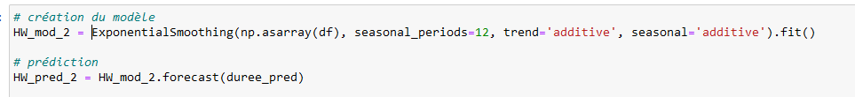
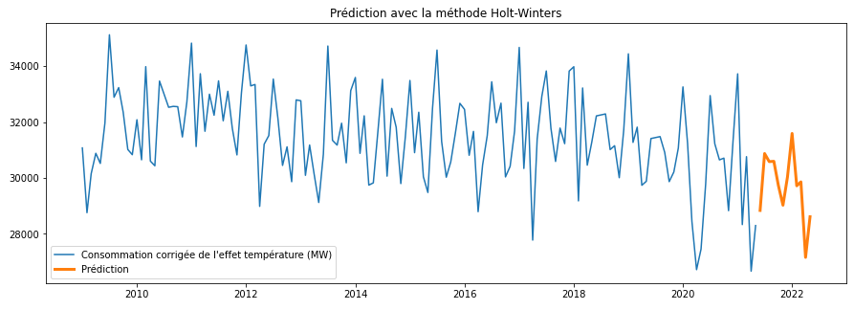
3 – Prévision de la consommation
Holt-Winters
1 – Modélisation & prédiction

Slide 15
3 – Prévision de la consommation
Holt-Winters
2 - Vérification
Vérification de la qualité de prédiction sur les 12 derniers mois de la série
Comparaison réalité VS modèle
RMSE | MAPE
2 228,22 | 6,15 %

Slide 16
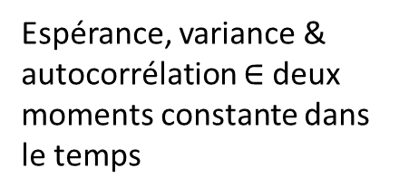
3 – Prévision de la consommation
SARIMA
1 - Stationnarité
Espérance, variance & autocorrélation $∈$ deux moments constante dans le temps
Fonction d’autocorrélation : corrélation de la série avec elle-même
Fonction d’autocorrélation partielle : corrélation de la série avec un moment hors de l’influence des autres moments
On différencie la série jusqu’à stationnarité, ici, $12$

Slide 17
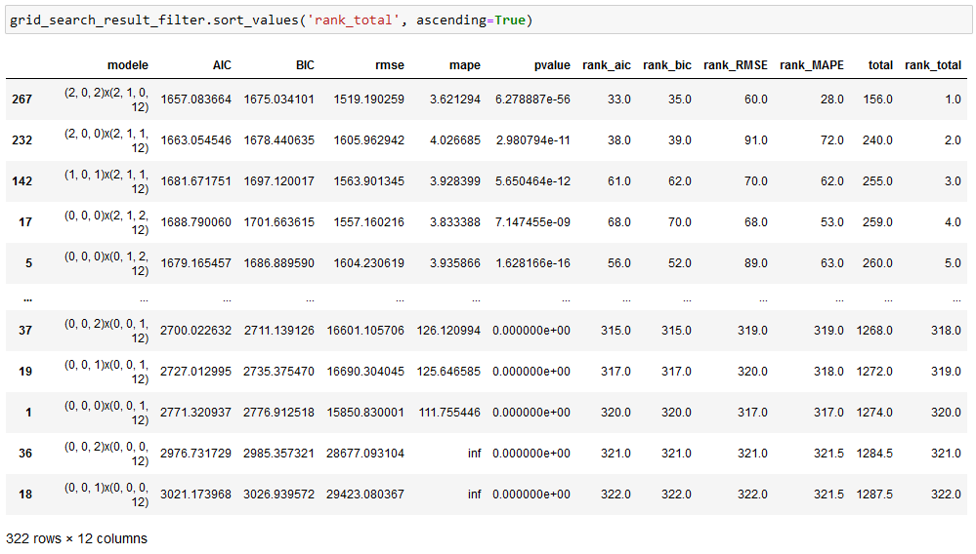


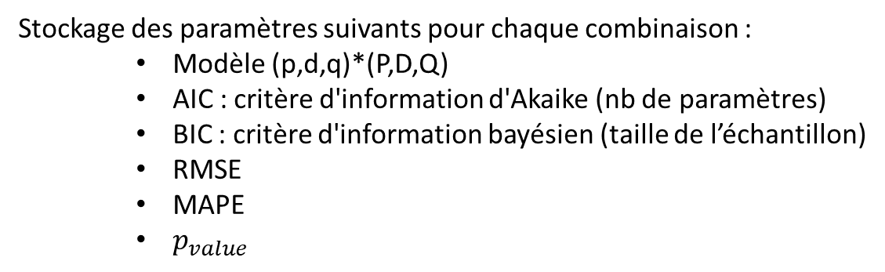
3 – Prévision de la consommation
SARIMA
2 – Choix du modèle
Recherche de toutes les combinaisons de paramètres $(p,d,q)∗(P,D,Q)$possibles
Stockage des paramètres suivants pour chaque combinaison :
Modèle (p,d,q)*(P,D,Q)
AIC : critère d'information d'Akaike (nb de paramètres)
BIC : critère d'information bayésien (taille de l’échantillon)
RMSE
MAPE
$p_{value}$
$$SARIMA(2,0,2)∗(2,1,0,12)$$
Exclusion des modèles avec $p_{value}<0,05$
Choix du modèle minimisant les 4
paramètres restant

Slide 18
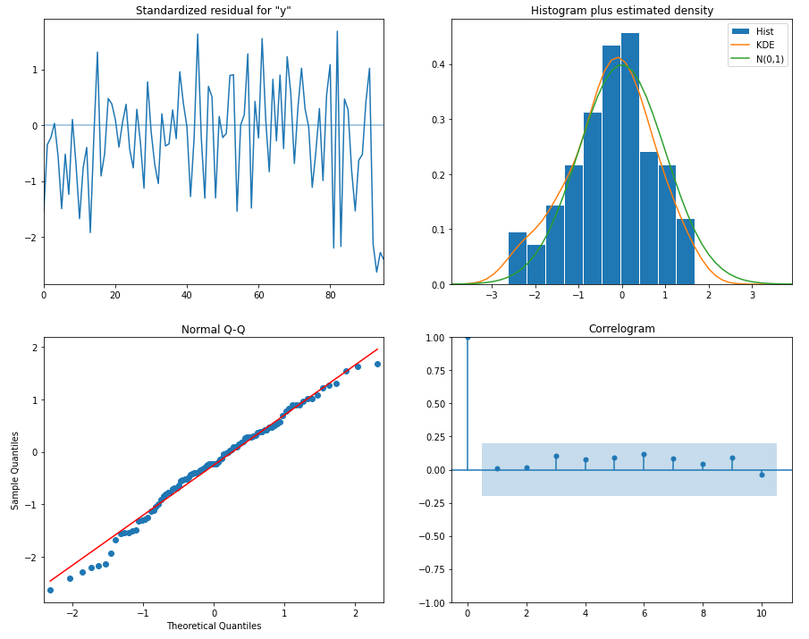
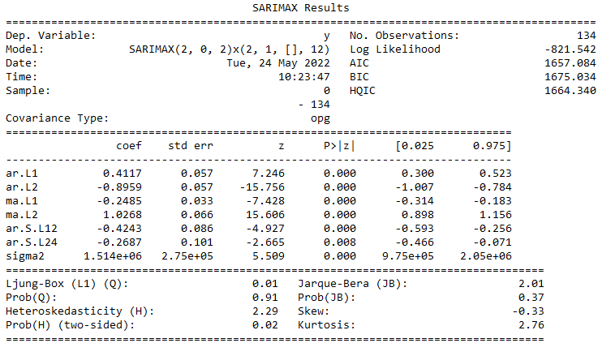
3 – Prévision de la consommation
SARIMA
3 – modélisation
Tous les paramètres sont significatifs
La normalité des résidus est respectée
→ On conserve le modèle

Slide 19
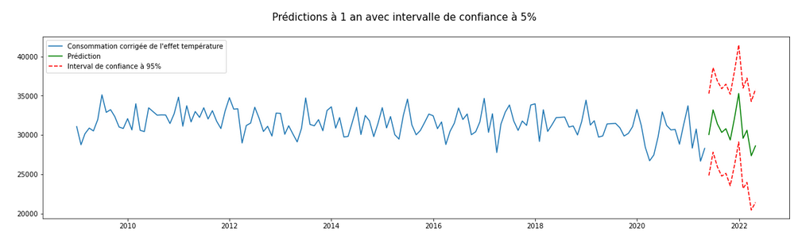
3 – Prévision de la consommation
SARIMA
4 – Prédiction

Slide 20
3 – Prévision de la consommation
SARIMA
5 – Vérification
RMSE | MAPE
1 519,19 | 3,62 %

Slide 21
4 – Conclusion
La prédiction « SARIMA » est plus précise que la « Holt Winters »
Méthode | RMSE | MAPE
Holt-Winters | 2 228,22 | 6,15 %
SARIMA | 1 519,19 | 3,62 %

Slide 22
Merci de votre attention !

